Slide 1
Дейността на клуб „Памет“
VI Есенен научно-образователен форум
11-12 ноември 2016 г.
София

Slide 2
Идеята за създаване
Мотивация
Канализиране на дейностите
Лесно организиране и планиране
Развиване на умения
Овладяване на нови знания
Осъществяване на нови идеи
Интересни инициативи
Включване на родители и общественост

Slide 3
Какъв е смисълът?

Slide 4
Дейности - Конкурси

Slide 5
Викторина с ученици от начален курс

Slide 6
„Един миг смисъл, равен на цял живот“

Slide 7
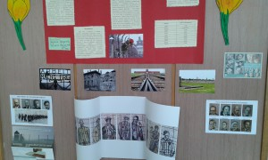
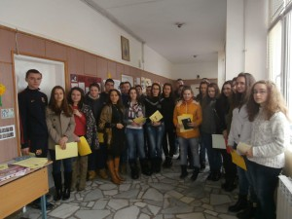
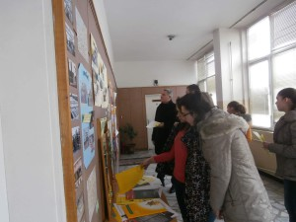
„Спомен от миналото, с послание за бъдещето“

Slide 8
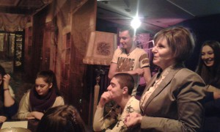
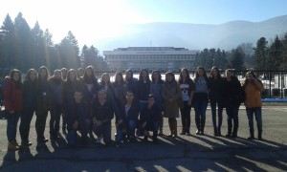
„Крехка толерантност“

Slide 9
„Камбанен звън“

Slide 10
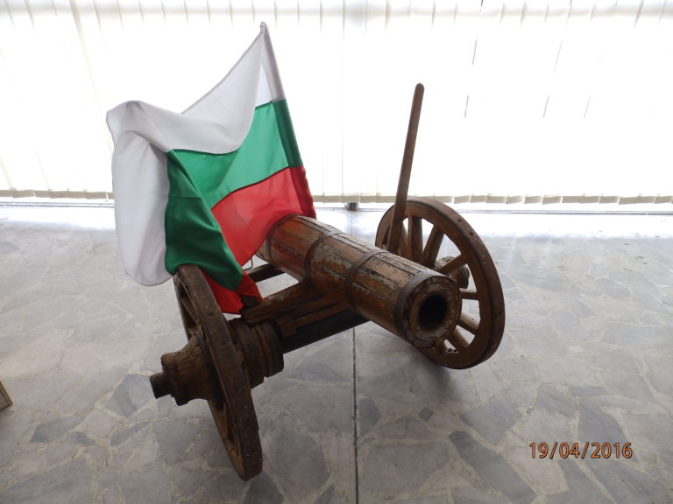

Slide 12
Паметта говори …за толерантност

Slide 13
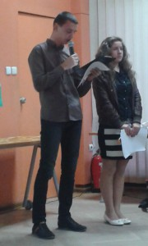

Slide 14
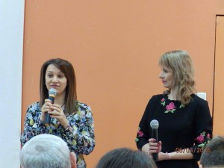
Премиера на „Българска рапсодия“

Slide 15
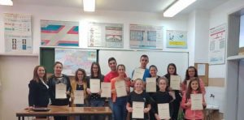
„Граници в историята, история без граници“

Slide 16
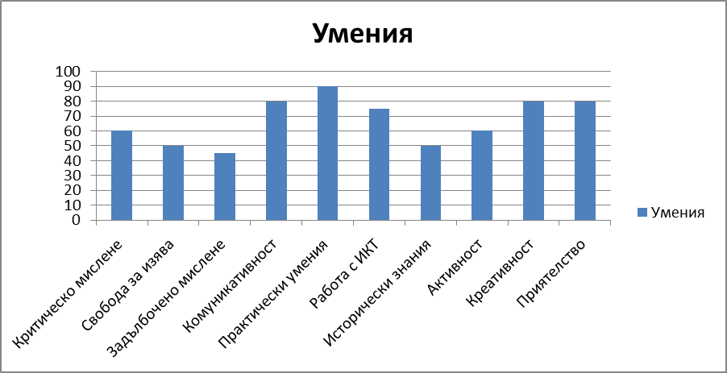
Анкетата сред учениците
„Помогнали ви по някакъв начин участието и работата в клуб “Памет“?
„Какво развива участието и работата в клуб “Памет?“

Slide 17
Новите насоки

Slide 18
Бъдещите насоки
Привличане на нови ученици
Нови насоки – електронни книги и вестник
Различни подходи при представяне
Включване на ученици от други училища
Отбелязване на 100-годишната от създаване на Разложката гимназия.

